Slide 1
ReConPatch, Contrastive Patch Representation Learning for Industrial
논문 발표

Slide 2
1. 논문 개요
PatchCore 모델에서 발전시킨 모델
기존의 PatchCore나 PaDim 모델과는 다르게 학습이 필요한 부분이 존재
Pretrained CNN 모델에서 얻은 feature map을 layer에 통과시켜서 얻은 representation한 feature map을 이용해서 이상 탐지

Slide 3
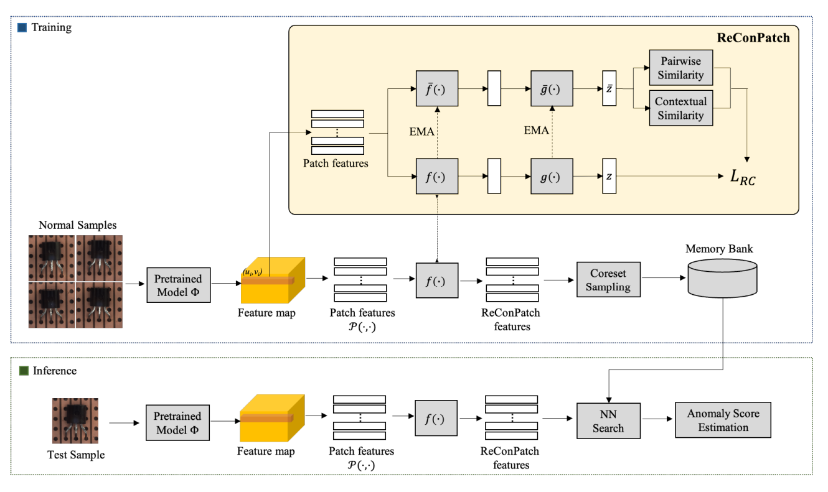
2. 모델
ReConPatch

Slide 4
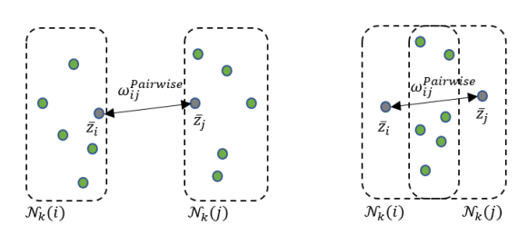
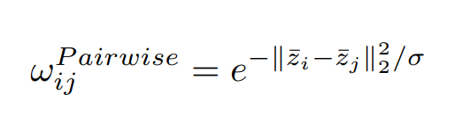
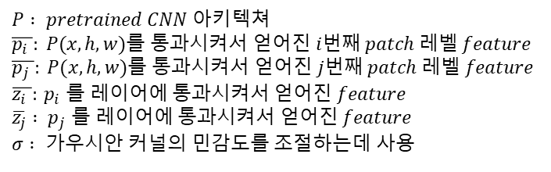
2. 모델
ReConPatch
Pairwise Similarity
두 개별 feature 간의 직접적인 비교를 통해 계산
PaDim과는 다르게 L2 distance로 계산
$$P : pretrained CNN 아키텍쳐$$
$$\overline{p_{i} }: P(x,h,w)를 통과시켜서 얻어진 i번째 patch 레벨 feature$$
$$\overline{p_{j} }: P(x,h,w)를 통과시켜서 얻어진 j번째 patch 레벨 feature$$
$$\overline{z_{i} }: p_{i} 를 레이어에 통과시켜서 얻어진 feature$$
$$\overline{z_{j}} : p_{j} 를 레이어에 통과시켜서 얻어진 feature$$
$$σ : 가우시안 커널의 민감도를 조절하는데 사용$$

Slide 5
2. 모델
ReConPatch
contextual similarity
patch 안의 feature들의 최근접 이웃들을 분석
feature들이 얼마나 많은 공통된 이웃을 공유하는지를 기반으로 계산

Slide 6
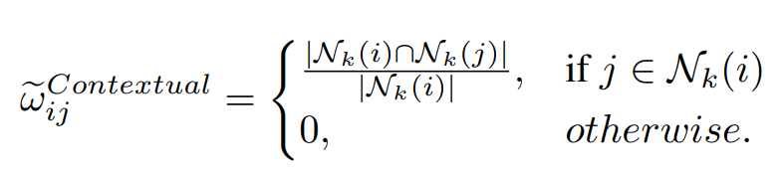
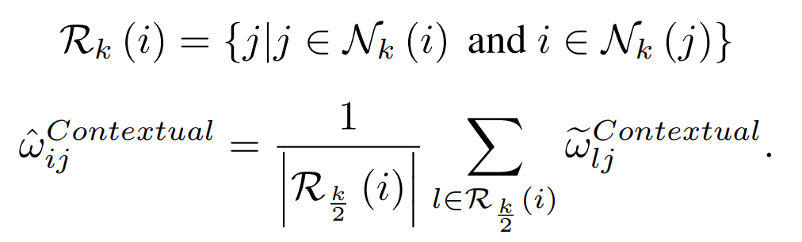

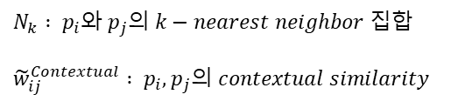
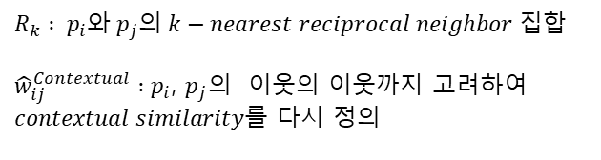
2. 모델
ReConPatch
contextual similarity
$$N_{k} : p_{i}와 p_{j}의 k−nearest neighbor 집합$$
$${\tilde{w}}_{ij}^{Contextual} : p_{i}, p_{j}의 contextual similarity$$
$$R_{k} : p_{i}와 p_{j}의 k−nearest reciprocal neighbor 집합$$
${\hat{w}}_{ij}^{Contextual} :p_{i}$, $p_{j}의$ 이웃의 이웃까지 고려하여 $contextual similarity$를 다시 정의

Slide 7


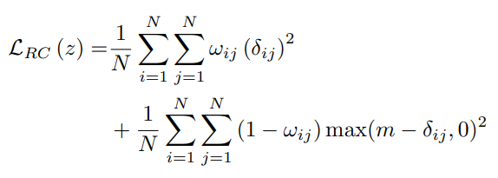
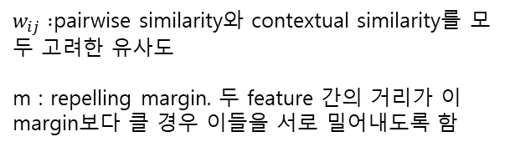
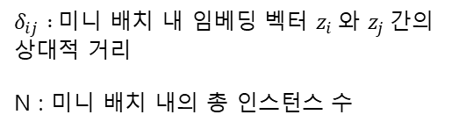
2. 모델
ReConPatch
Loss function
$δ_{ij} :$미니 배치 내 임베딩 벡터 $z_{i}$와 $z_{j}$간의 상대적 거리
N : 미니 배치 내의 총 인스턴스 수
$w_{ij} :$pairwise similarity와 contextual similarity를 모두 고려한 유사도
m : repelling margin. 두 feature 간의 거리가 이 margin보다 클 경우 이들을 서로 밀어내도록 함

Slide 8
2. 모델
Training phases

Slide 9
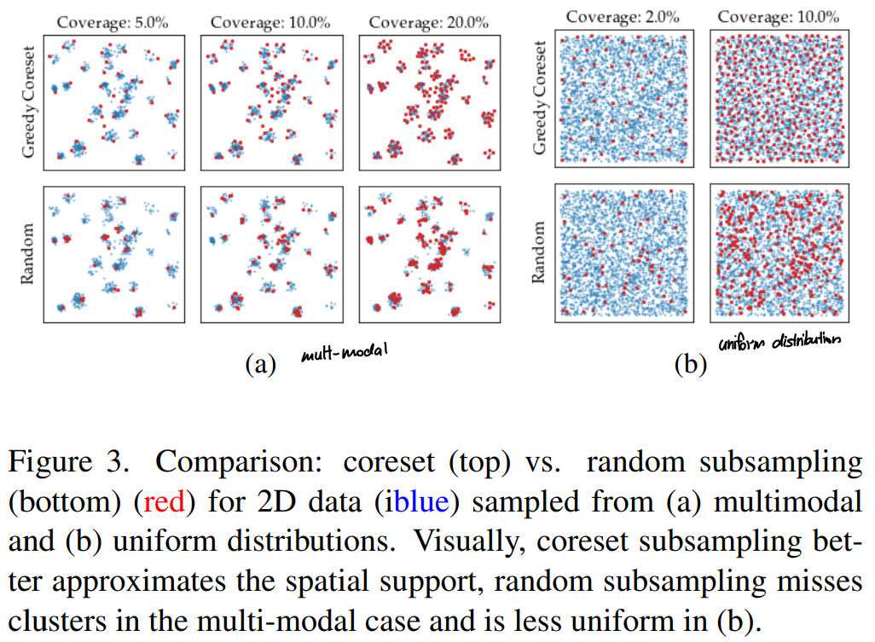
2. 모델
Training phases
Minimax facility location coreset selection
여러 위치 중 일정 수의 '시설'을 배치하여 모든 '고객' 위치까지의 최대 거리를 최소화하는 방식으로 해결
Greedy algorithm을 사용하여 시설 위치를 선택합니다. 이는 각 단계에서 현재 선택되지 않은 위치 중에서 가장 먼 거리에 있는 위치를 선택하는 방식
이 과정을 k개의 시설이 선택될 때까지 반복

Slide 10
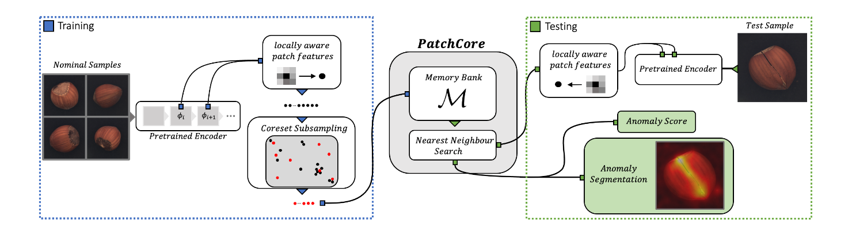
2. 모델
Training phases
Memory bank
샘플링을 통해 얻어진 특징(feature) 값을 저장

Slide 11
2. 모델
Inference phases

Slide 12
감사합니다

